Slide 1




Slide 2
纪要
上周工作：
实现attention-based方法（SAB + Hard-attention + Soft-attention）
1.SAB：置换不变，输入大小可以任意
2.Hard：断开图中没有必要通信的边
3.Soft：剩下的边赋予权重
本周工作：
稳定性实验
击毁部分节点，观察收敛情况

Slide 3
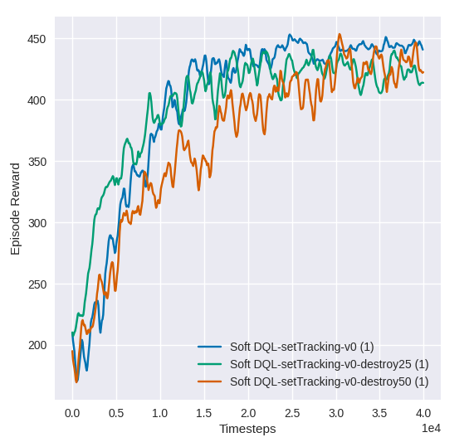
稳定性实验
进行击毁
Destroy25：击毁当前25%节点
Destroy50：击毁当前50%节点

